Slide 1
Universidad Autónoma del Estado de México
Facultad de Química
UA: Desarrollo de habilidades del pensamiento
Unidad 2. Procesos básicos de pensamiento.
          2.1. Observación
Dra. en Ed. Guadalupe Mirella Maya López
2015-A

Slide 2
Propósito de la unidad de aprendizaje
Potenciar los procesos mentales del estudiante, y sus habilidades cognitivas para ampliar sus esquemas de interpretación, fortalecer sus habilidades de aprendizaje y favorecer el desarrollo de sus inteligencias.

Slide 3
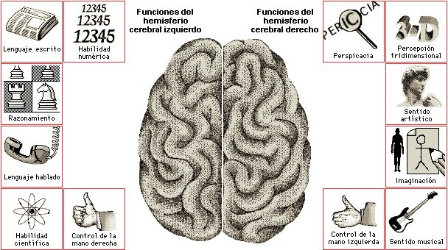
Unidad 2. Procesos básicos de pensamiento. Observación

Slide 4
La observación
Es una actividad fundamental de la práctica científica. En las ciencias experimentales como la química; la investigación empieza y termina en la observación. El científico empieza su investigación con la descripción de un fenómeno observado, y la termina con la comprobación de que la realidad se comporta o no como suponen sus hipótesis.

Slide 5
Tipos de observación
Casual y científica
Participante y no participante Propia, ajena, abierta, encubierta, estandarizada y no estandarizada

Slide 6
Ejercicios ejemplo:

Slide 7
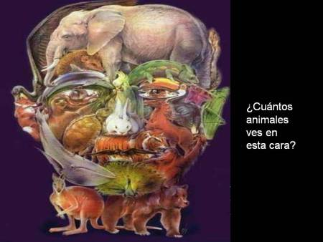

Slide 8
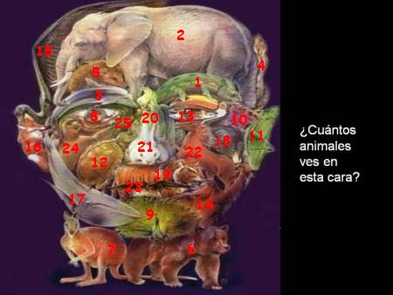
Respuesta: 25

Slide 9
Instrucciones
Las imágenes se mostrarán 30 segundos cada una.
Observa las imágenes
Al final se harán preguntas de cada imagen

Slide 10
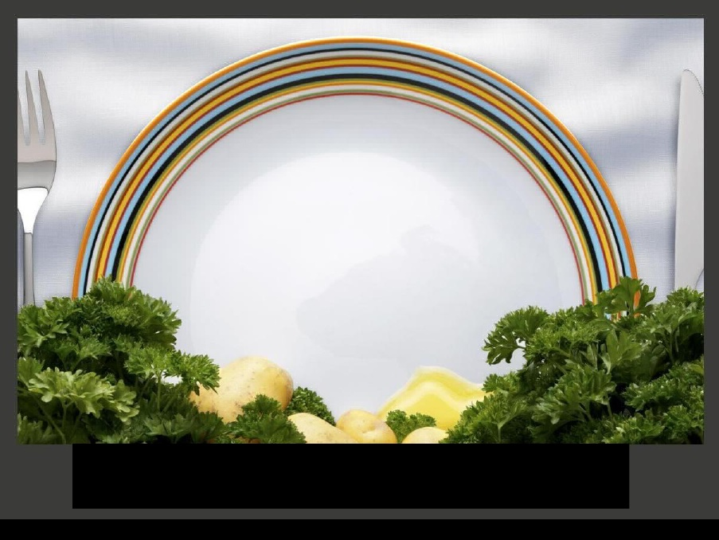
Imagen 1

Slide 11
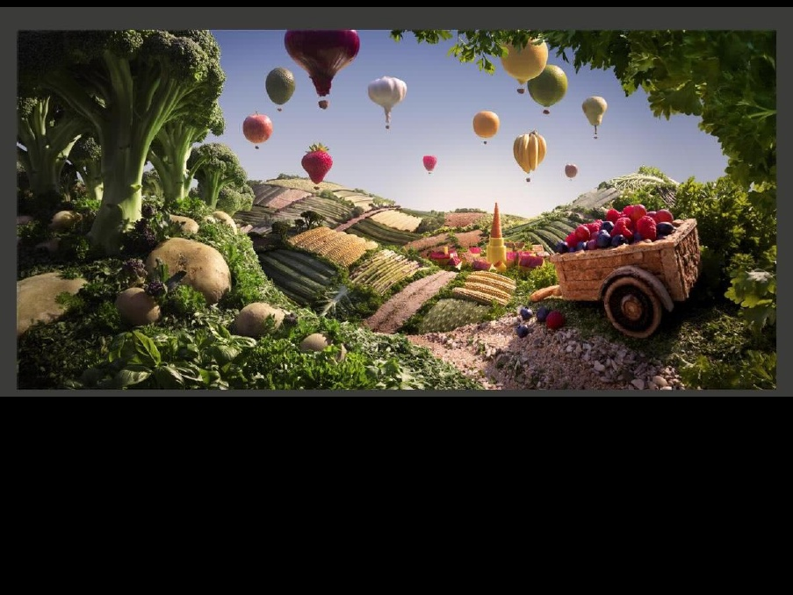
Imagen 2

Slide 12
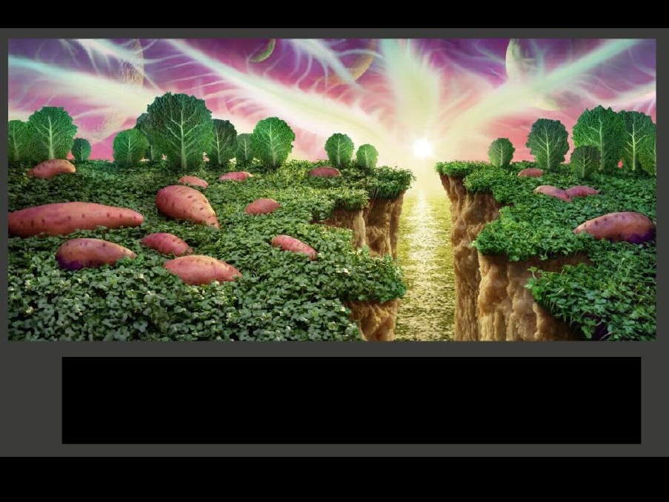
Imagen 3

Slide 13
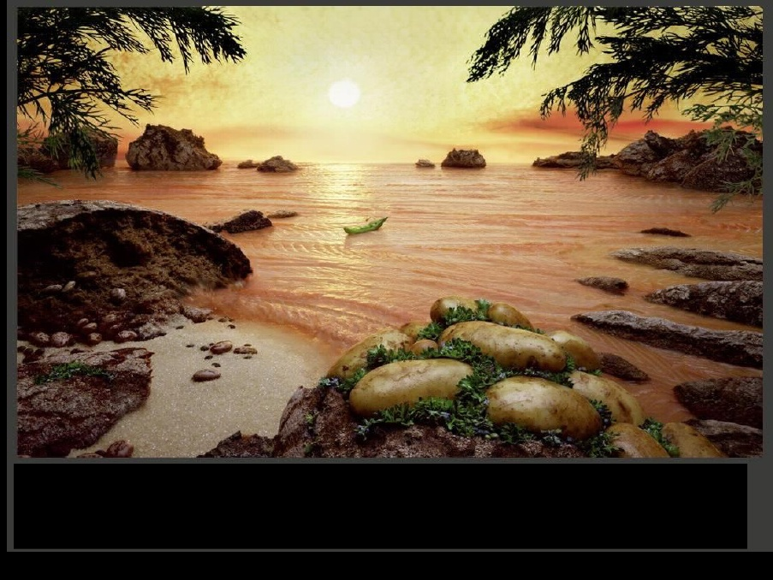
Imagen 4

Slide 14
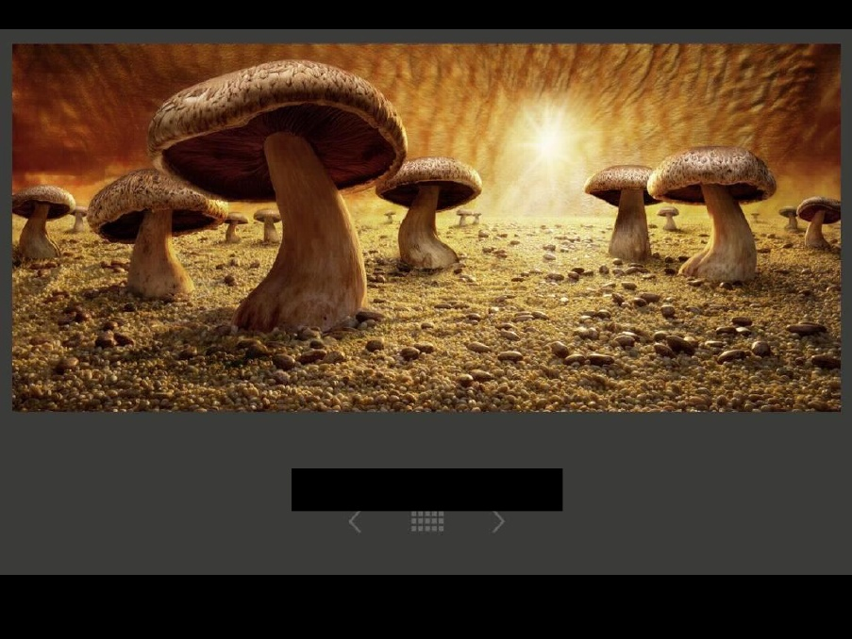
Imagen 5

Slide 15
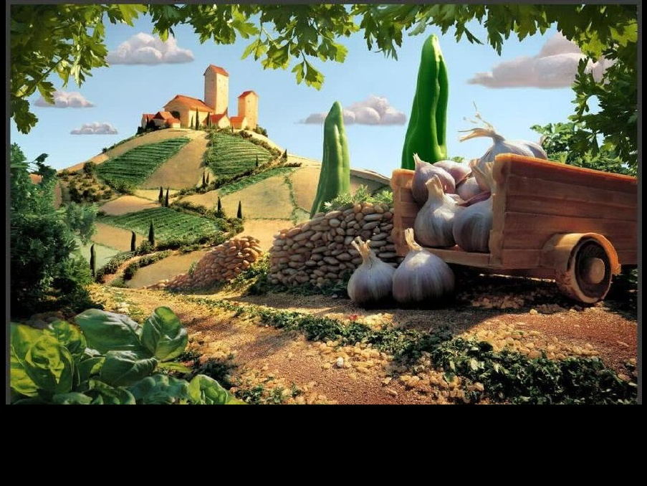
Imagen 6

Slide 16
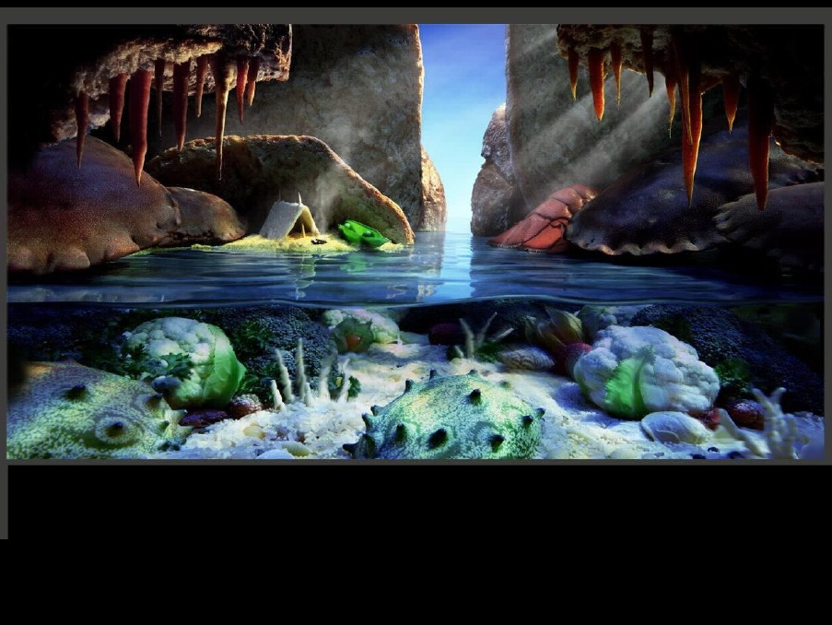
Imagen 7

Slide 17
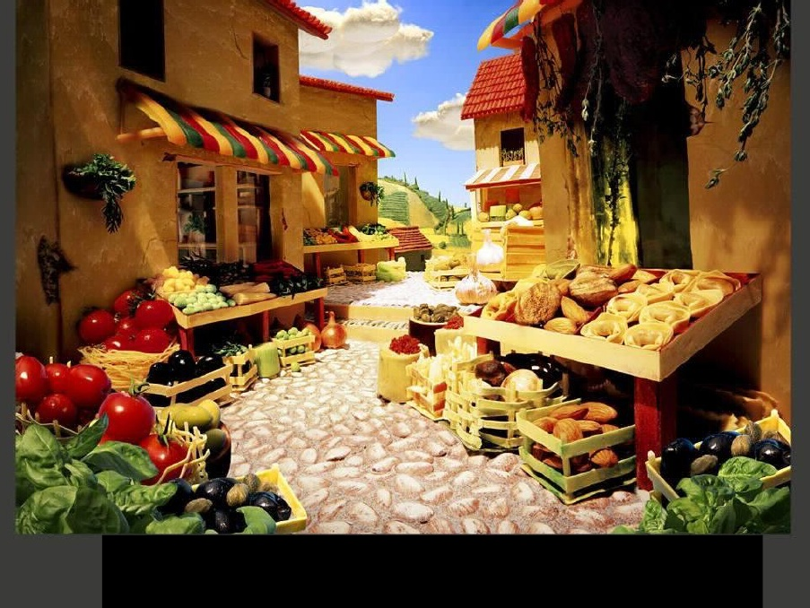
Imagen 8

Slide 18
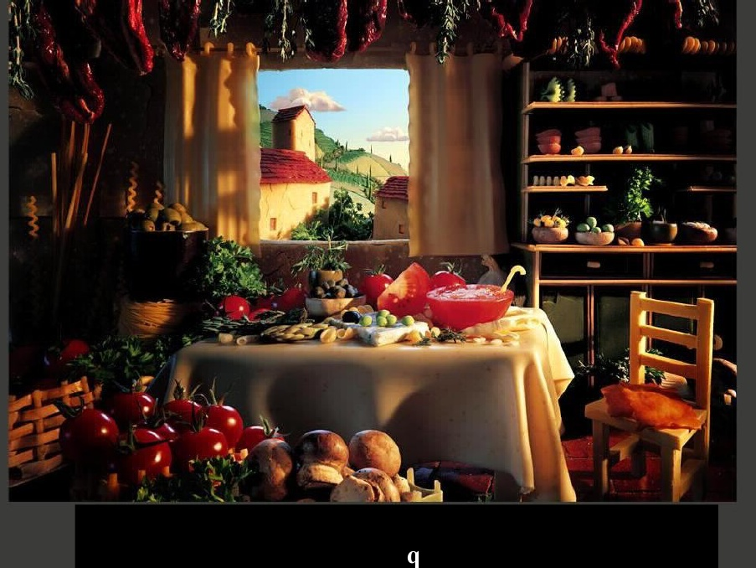
Imagen 9

Slide 19
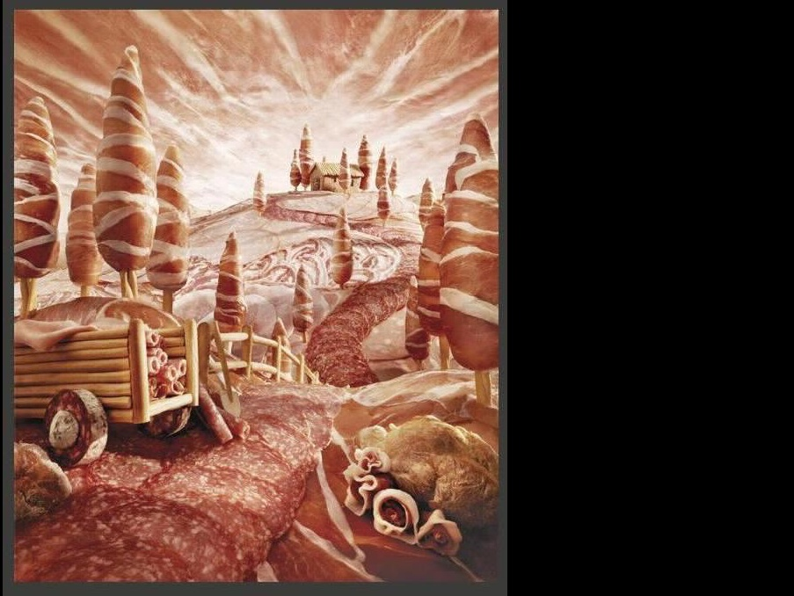
Imagen 10

Slide 20
IMAGEN # 1
¿Qué forma hace el plato?
Respuesta: Arcoíris
¿Qué hay a cada lado del plato?
Respuesta: Un tenedor y un cuchillo
¿Qué verdura son los arbolitos de la imagen?
Respuesta: Perejil
¿Cuántas cucharas hay en la imagen?
Respuesta: Ninguna

Slide 21
IMAGEN # 2
¿Qué simulan los árboles?
Respuesta: Brócolis
Menciona al menos tres frutas que flotan en la imagen
Respuesta: fresas, plátanos y peras
¿De qué color son las frutas de la carreta?
Respuesta: Moradas y rosas
¿Qué son las “piedras” que están junto a los árboles?
Respuesta: Papas

Slide 22
IMAGEN # 3
¿De qué color es el cielo?
Respuesta: Morado
¿De qué están hechos los arboles?
Respuesta: Hojas de acelga
¿De qué color es el fondo del precipicio?
Respuesta: Verde
¿Qué otro alimento viste?
Respuesta: papas

Slide 23
IMAGEN # 4
¿Qué tipo de paisaje es?
Respuesta: atardecer, playa, isla
¿Qué verdura es la balsa a la deriva?
Respuesta: Un chícharo
¿Cuál es la verdura que más se ve?
Respuesta: Papas
¿De qué es la roca?
Respuesta: Chocolate

Slide 24
IMAGEN # 5
¿Qué alimento predomina?
Respuesta: Hongos
¿Qué hay en el suelo?
Respuesta: Frijoles
¿Cuál es color predominante?
Respuesta: Café
¿De qué color es el árbol?
Respuesta: NO hay árboles

Slide 25
IMAGEN # 6
¿De qué están hechas las casas del fondo?
Respuesta: De Queso
¿Qué hay dentro de la carreta?
Respuesta: Ajos
¿Qué son los árboles?
Respuesta: Chiles Poblanos
¿De qué está hecha la barda?
Respuesta: Frijoles

Slide 26
IMAGEN # 7
¿Qué tipo de paisaje es?
Respuesta:
¿Qué se observa debajo del agua?
Respuesta:
Respuesta:
Respuesta:

Slide 27
IMAGEN # 8
¿Cuántas nubes hay en la imagen?
Respuesta: 2
¿Qué tipo de paisaje es?
Respuesta: Mercado, verdulería, callejón.
Mencione al menos tres verduras que hay en el mercado
Respuesta:
¿Cuántas ventanas hay en total en la imagen?
Respuesta: 3 ventanas

Slide 28
IMAGEN # 9
¿De qué están hechos los edificios del fondo?
Respuesta: Queso
¿Qué es lo que está sobre el techo?
Respuesta: Chiles
¿Qué verdura está sobre la mesa?
Respuesta: Jitomate
¿Qué tipo de queso tiene como mantel la mesa?
Respuesta: Queso Cheddar

Slide 29
IMAGEN # 10
¿De qué están hechos los árboles?
Respuesta: Tocino
¿Qué tipo de paisaje es?
Respuesta:
¿De que está hecho el caminito?
Respuesta: Rebanadas redondas de salami
¿Qué hay al final del camino?
Respuesta: Una casa con árboles

Slide 30
A manera de cierre:
A través de la observación, el individuo examina intencionalmente y de acuerdo con su interés, una situación u objeto para detectar sus atributos, cualidades, propiedades o características.
Para observar se requiere agudizar los sentidos, percibir y prestar atención selectiva para analizar y organizar la información en la memoria.

Slide 31
El producto de la observación es la formación de imágenes mentales de aquello que fue observado y que puede ser evocado en cualquier momento.
La habilidad de observar es significativa para descubrir problemas y encontrar explicaciones.

Slide 32
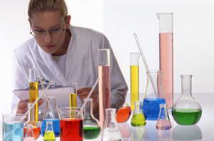
Para mejorar se recomienda: observar figuras, visualizar imágenes reales, examinar objetos y plantear la búsqueda de atributos desde diferentes focos de interés.

Slide 33
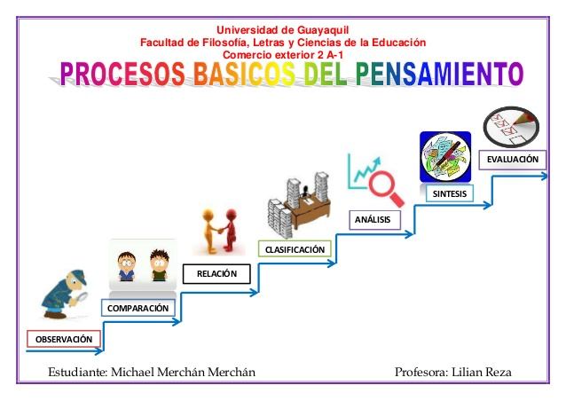

Slide 34
UA: desarrollo de habilidades del pensamiento
Dra. en Ed. Guadalupe Mirella Maya López
2015-A

